Slide 1

الأنماط اللُّغوية
الصف الخامس

Slide 2



Slide 3
الجملة الاسمية

Slide 4
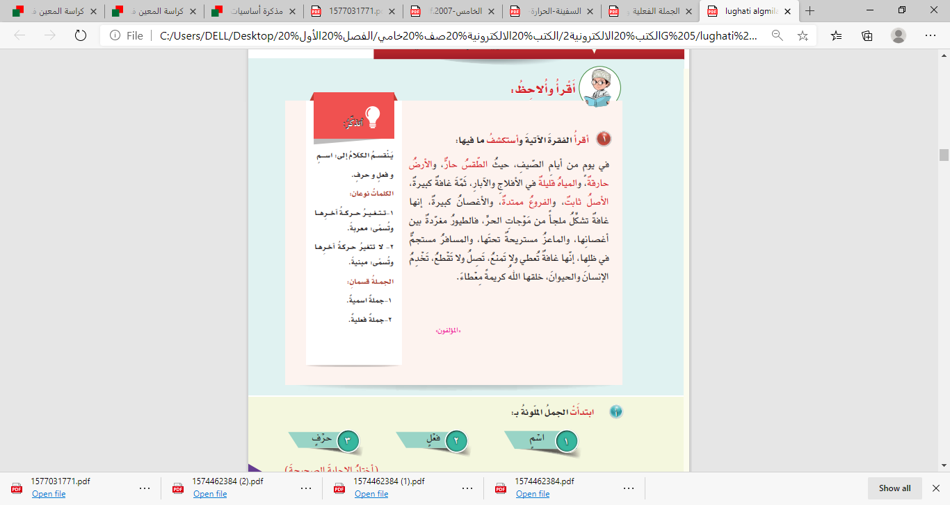

Slide 5
√

Slide 6
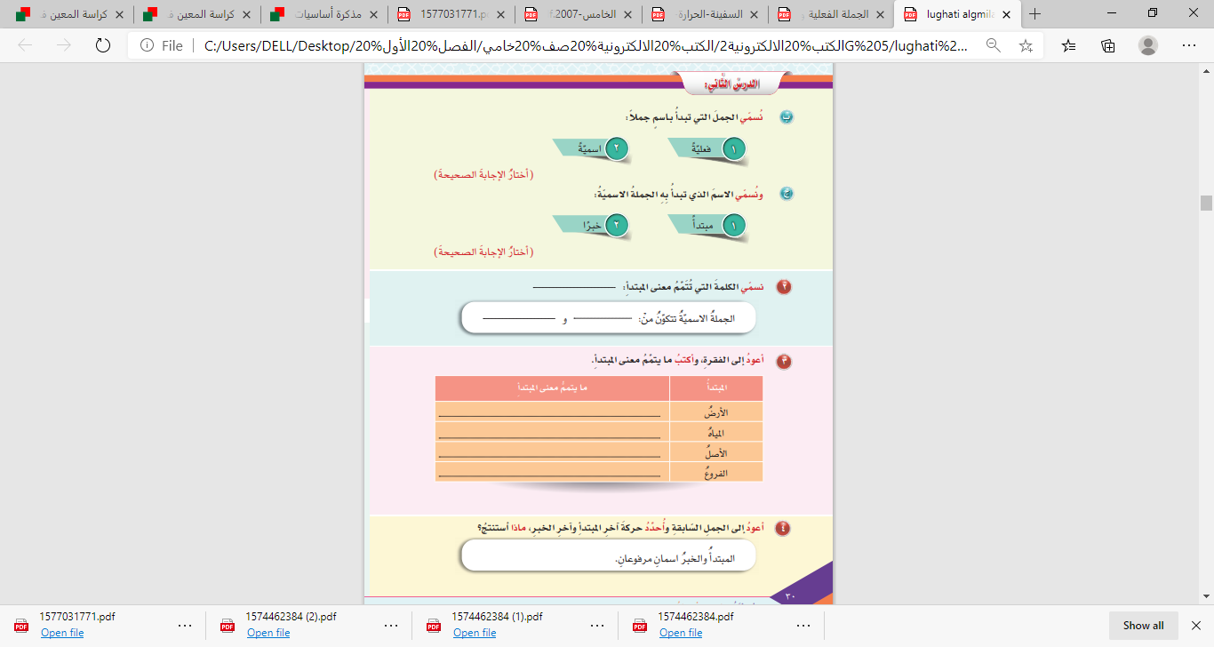
√
√
الخبــــر
الخبــــر
المبتدأ

Slide 7
حارقةٌ
قليلةٌ
ثابتٌ
ممتدةٌ

Slide 8
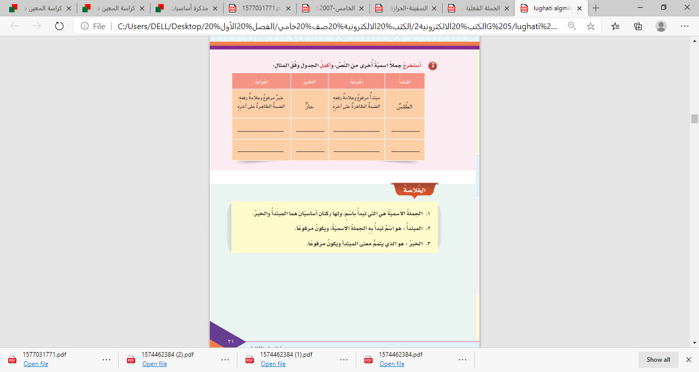
حارقةٌ
الأرضُ
قليق
المياهُ

Slide 10
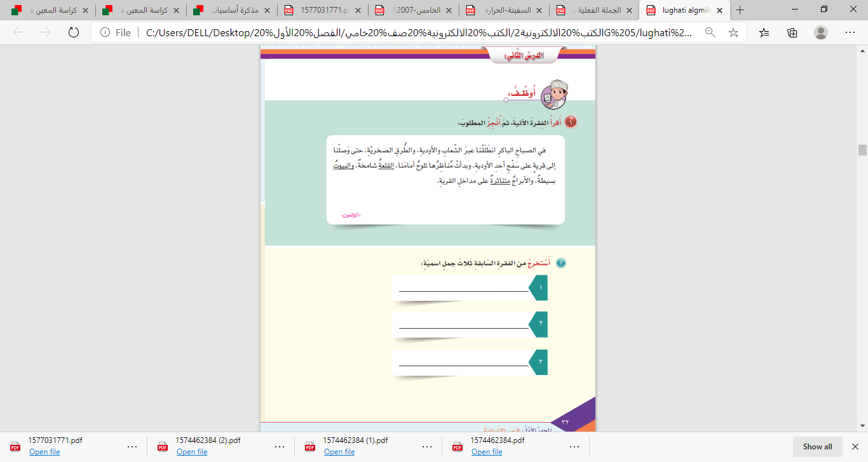

Slide 11
القلعة شامخةٌ
البيوتُ بسيطةٌ
الأبراجُ متناثرةٌ

Slide 12
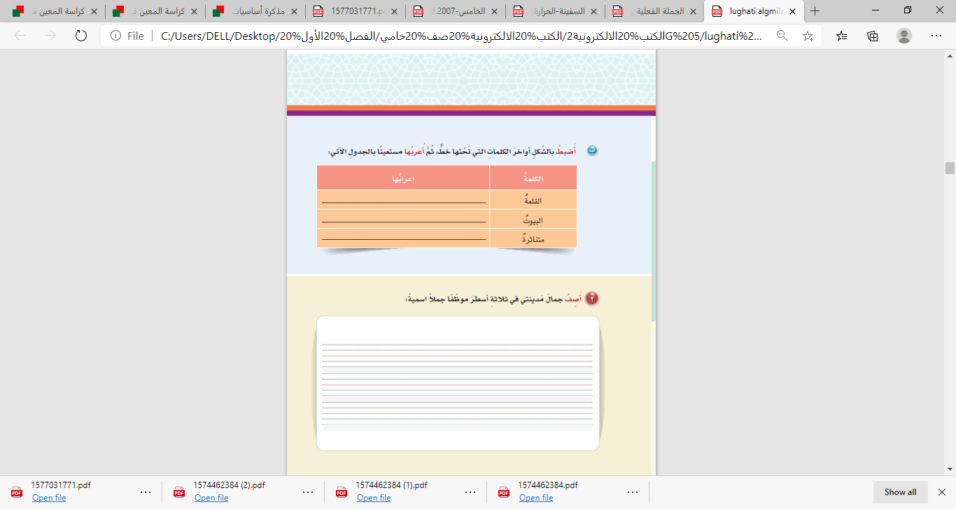
مبتدأ مرفوع وعلامة رفعه الضمة الظاهرة على آخره
مبتدأ مرفوع وعلامة رفعه الضمة الظاهرة على آخره
خبر مرفوع وعلامة رفعه الضمة الظاهرة على آخره

Slide 14


